Slide 1
Datadelning och företagsfrämjande
4 december 2024
Konferens om regiondatabasen, Clarion Östersund
Håkan Gadd, avdelningschef, Tillväxtanalys

Slide 2
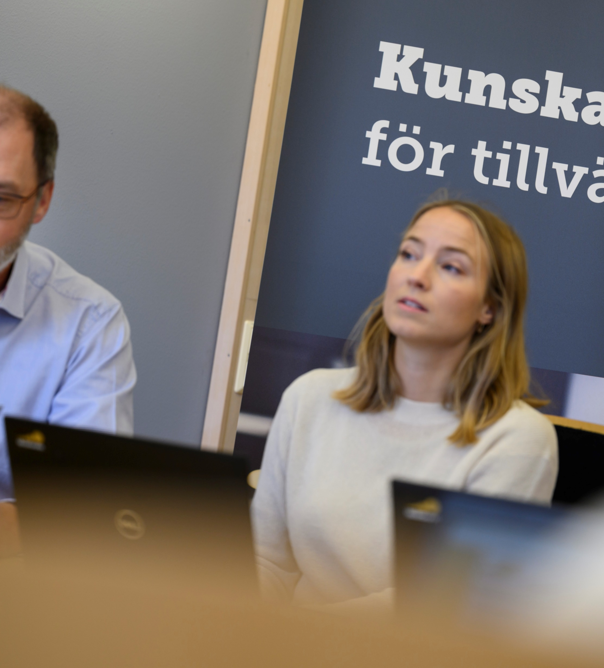
Vårt uppdrag
Bistå med kunskapsbaserade beslutsunderlag som kan användas för att utveckla, ompröva och effektivisera statens insatser för hållbar nationell och regional tillväxt och näringslivsutveckling
Analyser och utvärderingar
Notes:
Politikområdet näringslivsutveckling sorterar under utgiftsområde 24.
Politikområdet regional tillväxt sorterar under utgiftsområde 19.
Våra kunskapsunderlag kopplar även till flera andra politikområden inom hållbar tillväxt.

Slide 3
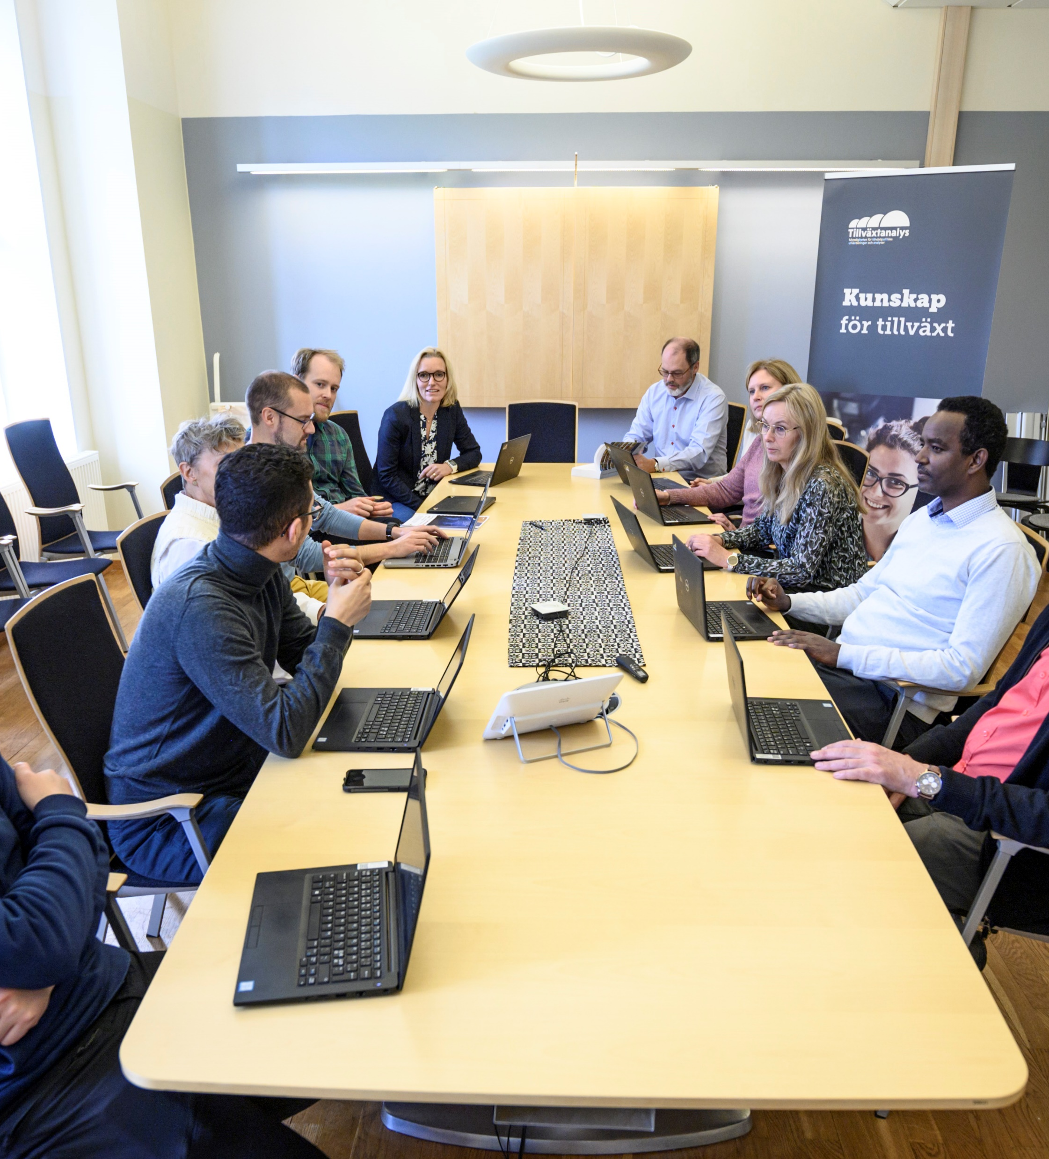
Metoder och statistik
Utvecklar analys- och utvärderingsmetoder
Ansvarar för den officiella statistiken för konkurser, nystartade företag och utländska företag
Förfogar över mikrodatabas över individer och företag samt statsstöd
Tillgängliggör statistik för riskkapital
Notes:
Vi utvecklar metoder som kan användas för att effektivisera analyser och utvärderingar av statens insatser.
Vi samlar in data från olika aktörer och utvecklar databaser som kan användas som underlag i dessa analyser och utvärderingar.

Slide 4
Exempel på pågående och avslutade projekt
Utvärdera effekterna av ERUF-programmen 2014-2020
Ekonomiska effekter av elintensiv industri
Arbetets framtida geografi
Vindkraft och prövningsprocesser
Vad kan staten göra för att underlätta för regioners omställningsförmåga?
Effektutvärdering av expertskatten och två regionala stöd
Har sänkning av aktiekapitalkravet i privata aktiebolag påverkat företagsstrukturen?
Effektutvärdering av transportbidraget, regionalt investeringsstöd
Agglomerationsekonomier och regionala spridningseffekter – vad är statens roll?
Nyindustrialiseringen i norr, kapitalförsörjning, arbetskraftsrörlighet, lokalt näringslivsarbete
Notes:
Uppdrag att utvärdera effekterna av företagsstödjande insatser inom regionalfondsprogrammen programperioden 2014–2020
Uppdrag att fortsatt ta emot personer med funktionsnedsättning som medför nedsatt arbetsförmåga för praktik 2021–2023
Uppdrag att fortsatt ta emot nyanlända arbetssökande för praktik 2021–2023
Uppföljning av stöd till näringslivet med anledning av den pågående pandemin
Uppdrag att ta fram underlag om näringslivets klimatomställning inför den kommande klimatpolitiska handlingsplanen
Uppdrag om fördjupad kartläggning och analys av efterfrågan på cement i olika branscher, tillgången till kalksten, klinker och cement samt förutsättningarna för import.

Slide 5
2 nya regeringsuppdrag till Tillväxtanalys
Uppdrag att se över hur det statligt finansierade företagsfrämjandet kan bli så effektivt och ändamålsenligt som möjligt (13/6 2024)
Uppdrag om gemensam datainsamling och datadelning av statlig finansiering till företag och företagsfrämjande aktörer (12/9 2024)
6 mkr för 2024-2025 för uppdrag 1
16 mkr för 2024-2026 för uppdrag 2

Slide 6
Uppdrag att se över hur det statligt finansierade företagsfrämjandet kan bli så effektivt och ändamålsenligt som möjligt
1. Översikt av hur det statliga företagsfrämjandet är organiserat:
Hur många stöd och bidrag
Vilka aktörer som lämnar dessa
Vilka kategorier det finns
2. Analys av hur stöden samverkar med eller /överlappar varandra och andra generella företagsstöd
3. Ge förslag på hur den statliga finansieringen sammantaget kan vara utformad så att stöden kompletterar varandra och är effektiva

Slide 7
Tänkt projektupplägg
Omvärldsbevakning av tidigare studier delredovisas 17 januari 2025:
Förslag på kriterier/kategoriseringar
Identifierade problem och fördelar med nuvarande system
Andra länders organisering
  Norge, Finland, Danmark, Storbritannien, Nederländerna, Irland, Israel, Tyskland, Franrike.

Slide 8
Uppdrag om gemensam datainsamling och datadelning av statlig finansiering till företag och företagsfrämjande aktörer
Två delprojekt – databehov för effektutvärdering och datamodell för datadelning

Slide 9
Statsrådet Busch
Regeringens övergripande ambition
Effektivisera statlig förvaltning och statliga stöd
Underlag för omprövning, effektivisering och utveckling
Vad fungerar? Vilken politik och vilka åtgärder är samhällsekonomiskt lönsamma?
”Nu tar regeringen nästa steg i arbetet med att förbättra förutsättningarna att kartlägga företagsfrämjande insatser och granska stödens effekter. Statliga medel till företag ska användas effektivt och där de gör störst nytta.”
Relevanta uppdrag
Anslagsökning till TA för att utveckla och genomföra effektutvärderingar samt att stödja myndigheter i att skapa förutsättningar för effektutvärderingar
Uppdrag till TA att ge förslag på hur den statliga finansieringen kan utformas på en övergripande nivå så att olika stöd och bidrag kompletterar varandra och används så effektivt som möjligt
Uppdrag till Digg, TA, TVV, SCB och Vinnova om myndighetsgemensam metod för informationsutbyte och datadelning för statlig finansiering till företag
Uppdrag till Tillväxtverket att tillgängliggöra myndighetens data över företagsstöd via en API-lösning. (Vinnova, GDP.)

Slide 10
SG
DD effekt
  Nya data för effektutvärdering
  Programteori
  Stödtilldelningsprocesser och dokumentation
  TA, TVV, Vinnova, tillkommande GM
DD datamodell
  Uppföljning/analys
  Digg, SCB, TA, TVV, Vinnova, tillkommande GM
Operativ styrgrupp
  Drift DD effekt, DD datamodell
  Digg, SCB, TA, TVV, Vinnova
  Gemensamma prioriteringar
Gemensam juridisk resurs
Styrgrupp (SG)
  Övergripande styrning
  Beslut resurser
  GD-möten
  Återrapportering
  TA
Operativ styrgrupp
DD juridik
DD effekt
DD
datamodell
Programlogik
Definitioner
Stödtilldelnings-
processer
API-standard
Inventering och utveckling
Portal

Slide 11
Syfte med deluppdraget
Utveckla och införa en metod för delning av data, dvs hur data ska delas för att få överblick över det företagsfrämjande systemet och granska dess effekter.
Delprojektets mål
  En säker, behovsdriven datamodell, testad, utvecklats för implementering av andra myndigheter
  Förslag om om framtida förvaltning av datamodellen
  Klargjort de juridiska förutsättningarna för datadelning och vid behov föreslagit författningsändringar

Slide 12
Datamodell
Datamodellen bygger på behov av data för utvärderingar och analyser och på troliga framtida databehov. Olika typer av kvantitativa data och olika typer av kvalitativa data.
Viktiga förutsättningar finns i de arbeten som gjorts inom GDP och KLL.
Hänsyn behöver tas till EU:s statsstödsregler
Det svåra – att skapa interoperabla data genom standardisering, gemensam definiering och gemensam teknik för datadelning.

Slide 13
Uppdraget år 2025-2026/2027
Identifiera behov
Utveckla verktyg/checklistor
Inventera
Dokumentation och data
Utveckla
Dokumentation och data
Bättre förutsättningar
utvärderingar och analyser
Datamodell

